Slide 1
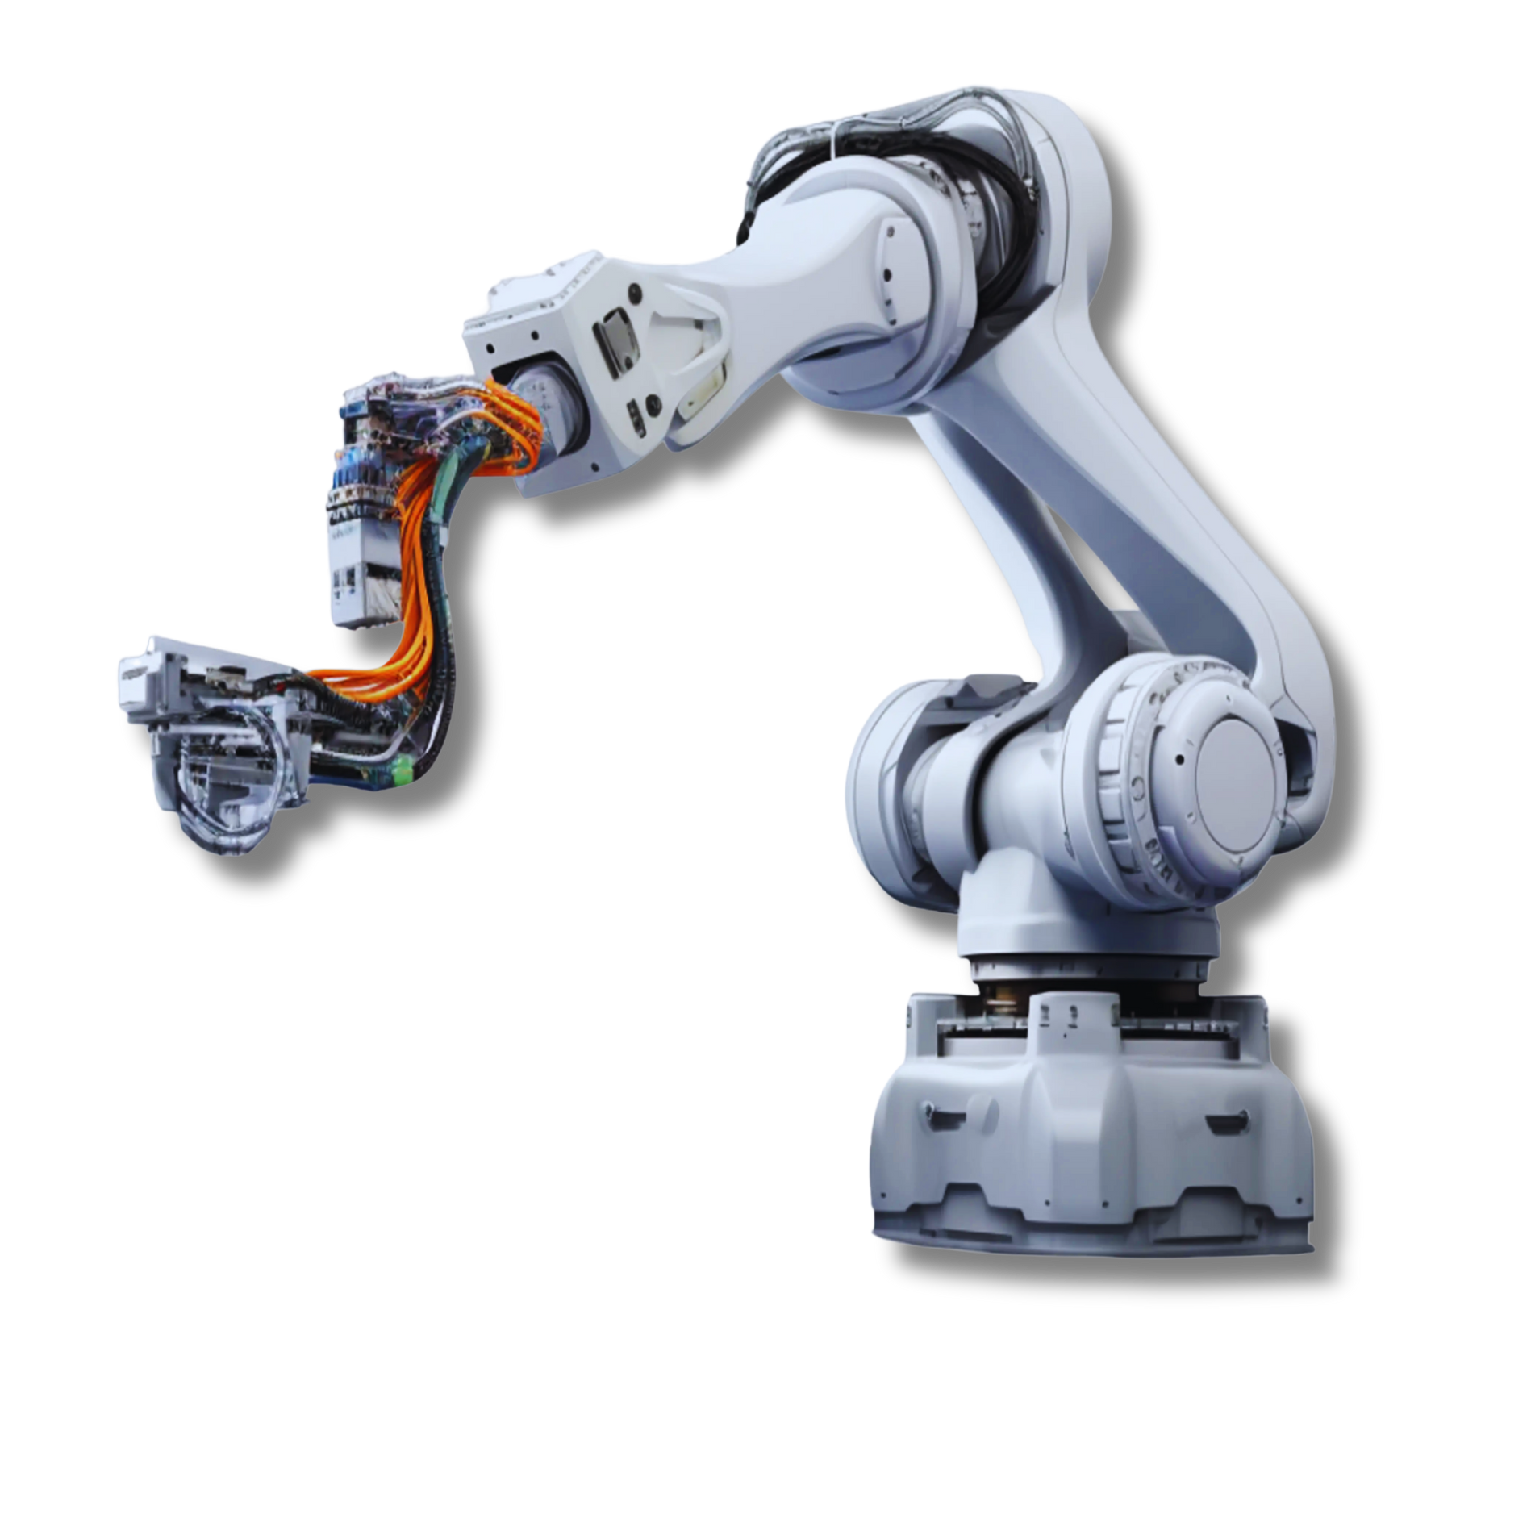



DATA PULSE
Apresentação
Executiva
METALURGICA
2025

Slide 2

Focos Principais
CONTROLE DE PROCESSO NO PAPEL
INFORMAÇÕES SE PERDEM NO FLUXO
PRODUÇÃO É CONFUSA
GARGALOS NÃO SÃO DETECTÁVEIS
HÁ ATRASOS CONSTANTES (IMPACTANDO NO PRAZO)

Slide 3
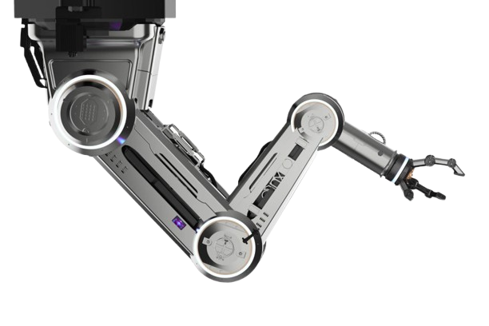
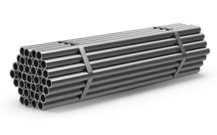
Eficiência
Desempenho Geral
• Total de Pedidos: 10.000
• Taxa Média de Retrabalho: 8,14%
• Taxa de Eficiência Global: 75,5%
Tubo de Aço Inox
• Eficiência: 61,7%
• Retrabalho: 8,25%
Atrasos do Tubo de Aço Inox
➜ Maio: 50%
➜ Outubro: 48%
Dos 1.642 pedidos que envolvem Tubo de Aço Inox, 861 tiveram retrabalho, quase 10% dos totais de pedidos no ano de 2024.

Slide 4



Meses Críticos
O período mais preocupante aconteceu entre Maio a Setembro foram R$ 36,2 milhões de perda por pedidos cancelados
Maio é o mês de alerta, além disso, em maio foram 863 casos com ocorrência de retrabalho
+17%
eficiência
+24K
ocorrências
2º turno
Retrabalho
O 1° turno possui uma eficiência bem próxima do geral da fábrica
2º turno é o gargalo que puxa a média para baixo
Os 5 maiores ocorrências são:
Retrabalho, Máquina Parada, Padrão, Falta de Operador e Inspeção.
O Retrabalho representa 40% deles.

Slide 5

DATA PULSE
METALURGICA
Obrigado!
VAMOS IMPULSIONAR O SEU NEGÓCIO

Slide 6
DATA PULSE
CASSIANO URBANO
ELBERLING CASTRO
GILMAR SANTOS
GUILHERME COSTA
RENAN LIMA
RENATO ROSSATO

